Slide 1
Modelagem Informacional
Aula 03 - Modelagem Relacional, DER e Formas Normais
Prof. Dr. Wagner de A. Perin

Slide 2
Warm-up
Nas Aulas 01 e 02, exploramos a camada física do armazenamento e as diferenças entre Dados Estruturados (SQL), Semi-estruturados (JSON) e Não Estruturados (Texto), provando o valor do formato Parquet e do Schema-on-Read para Data Lakes.
No entanto, o ponto de origem da grande maioria dos dados corporativos são os sistemas OLTP (Online Transaction Processing). Como estruturar esses dados na origem para evitar inconsistências graves e corrupção da informação primária?
Hoje vamos explorar a modelagem relacional transacional e aprenderemos como salvar o negócio de desastres operacionais utilizando a Terceira Forma Normal (3FN).

Slide 3
A Dor de Negócio no RH da TechPeople
Problema Investigado:
A TechPeople armazena todos os dados de seus 2.000 colaboradores em uma única 'planilha monstro' desnormalizada de 50 colunas. A planilha mistura dados de funcionários, dependentes, departamentos, cargos, salários, alocações em projetos e planos de saúde.
O Impacto do Caos:
Toda vez que um desenvolvedor muda de cargo ou departamento, a equipe de RH precisa atualizar manualmente dezenas de linhas.
Mês passado, um erro de digitação durante a atualização do salário de um cargo gerou pagamentos inconsistentes (pagando a mais para uns, a menos para outros).
A exclusão acidental da linha de uma funcionária demitida apagou permanentemente todo o histórico de um projeto estratégico da empresa!

Slide 4
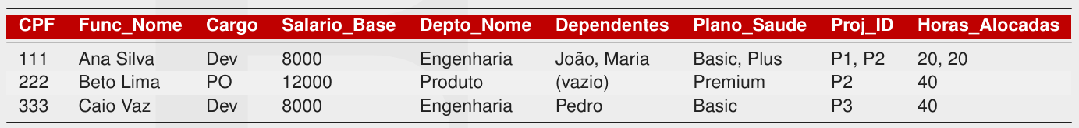
A Anatomia da Planilha Monstro
Uma visão da tabela universal não normalizada:
Quais os problemas?
A mistura de diferentes ’contextos de negócio’ em uma única estrutura plana gera repetição extrema de informações e impossibilita atualizações seguras.

Slide 5
O Pesadelo das Anomalias de Atualização
Por que planilhas e ’tabelas universais’ são uma bomba-relógio para sistemas operacionais?
Anomalia de Inserção:
Como cadastrar um novo ’Cargo’ (ex: Tech Lead com salário de 15.000) se ainda não contratamos nenhum funcionário para ocupá-lo? Em uma tabela plana, a linha ficaria quase toda vazia ou não seria possível inserir o cargo .
Anomalia de Atualização (Modificação):
Se o cargo ’Dev’ receber um aumento para 9.000, temos que atualizar MÚLTIPLAS linhas. Se esquecermos uma linha (ou houver erro de rede), Ana terá um salário e Caio terá outro. A base ficará inconsistente.
Anomalia de Exclusão:
Se deletarmos o Beto Lima da base (único PO alocado no Projeto P2), nós excluiremos junto os dados do Projeto P2. Perdemos a informação de que o projeto existiu!

Slide 6
Reflexão Analítica & Alinhamento Estratégico
Vamos refletir sobre os impactos estruturais das tabelas planas:
Se um funcionário tem 3 dependentes e trabalha em 2 projetos, como representar essa informação em uma planilha plana sem duplicar o salário e os dados dele 6 vezes?
O que acontece financeiramente com a TechPeople se a anomalia de atualização não for corrigida no sistema de folha de pagamento?
Por que a responsabilidade de manter os dados consistentes NÃO DEVE recair sobre a "boa vontade" ou "atenção" do analista de RH? De quem é a responsabilidade técnica?

Slide 7
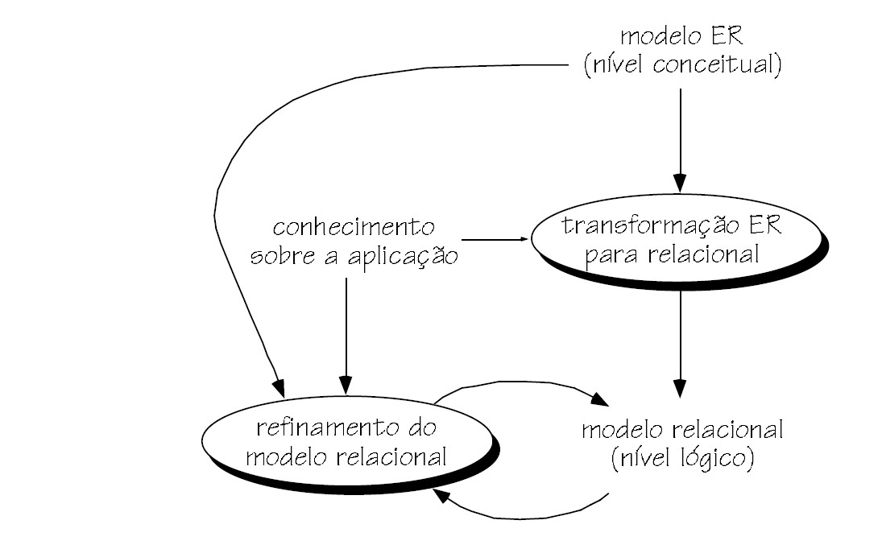
O Modelo Entidade-Relacionamento
A solução para a 'Planilha Monstro' começa na abstração do mundo real. O Modelo Entidade-Relacionamento permite mapear o negócio antes de escrever qualquer código SQL.
Entidades Fortes: Existem por conta própria (ex: Funcionario, Departamento, Projeto).
Entidades Fracas: Dependem de outra entidade para existir (ex: Dependente. Sem o funcionário, o dependente não tem contexto para o RH).
Atributos:
  Simples: Propriedades atômicas (ex: Salário_Base).
  Compostos: Podem ser divididos (ex: Endereço = Rua, Número, CEP).
  Multivalorados: Aceitam múltiplos valores (ex: Telefones). Spoiler: bancos relacionais odeiam isso!
Como transformar o cenário complexo do RH em blocos lógicos autônomos que conversem entre si de forma segura?

Slide 8
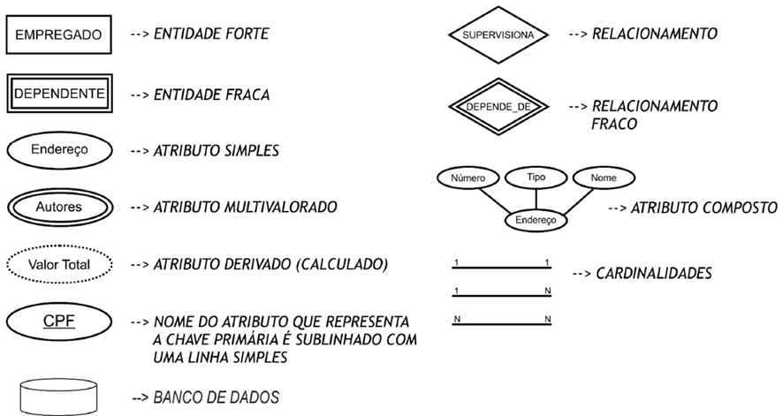
O Diagrama Entidade-Relacionamentos (DER)

Slide 9
A Anatomia das Chaves (A Fundação do Relacional)
Para garantir que cada entidade seja única e referenciável, as chaves são a lei.
Chave Primária (Primary Key - PK): Identificador exclusivo de um registro na tabela. Nunca pode ser nulo (NOT NULL) e não se repete (UNIQUE). (Ex: id_func).
Chave Única ou Candidata (Unique Key - UK): Um atributo que não é a PK, mas também identifica o registro de forma única e evita duplicidade acidental no cadastro. (Ex: CPF ou CNPJ).
Chave Estrangeira (Foreign Key - FK): É um atributo em uma tabela que é Chave Primária em OUTRA tabela. É ela que cria o Relacionamento e garante a Integridade Referencial. (Ex: id_depto dentro da tabela de Funcionarios).

Slide 10
Relacionamentos e Cardinalidades
Como as entidades conversam entre si no mundo relacional?
1:1 (Um para Um): Um gerente gerencia um departamento, e um departamento tem apenas um gerente. (Raro, geralmente indica que poderiam ser a mesma tabela).
1:N (Um para Muitos): Um Departamento possui MUITOS funcionários. Um Cargo abriga MUITOS funcionários. (A FK sempre fica na tabela do 'Muitos').
N:M (Muitos para Muitos): Um Funcionário pode estar alocado em MUITOS projetos, e um Projeto possui MUITOS funcionários.
Regra de Ouro: Banco relacional NÃO SUPORTA relação N:M diretamente. Ela deve ser quebrada em uma nova tabela (Tabela Associativa ou de Junção) contendo duas Chaves Estrangeiras!

Slide 11
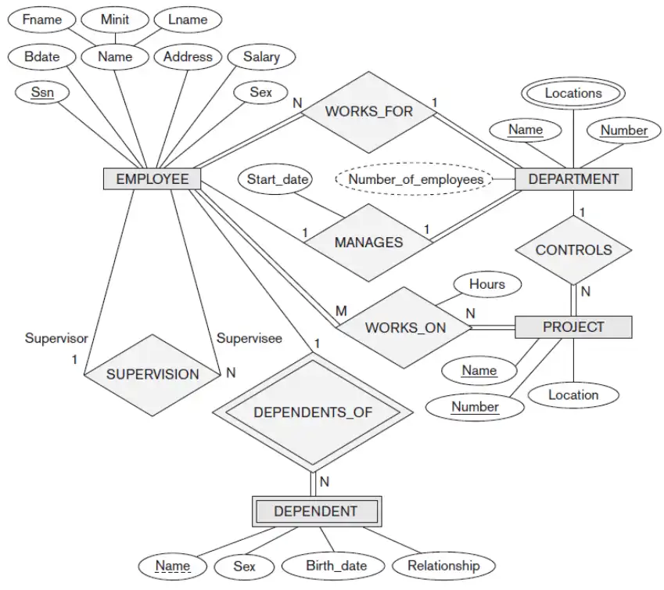
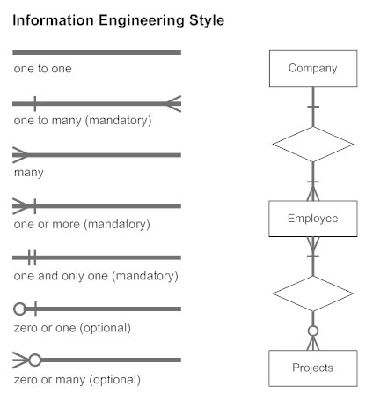
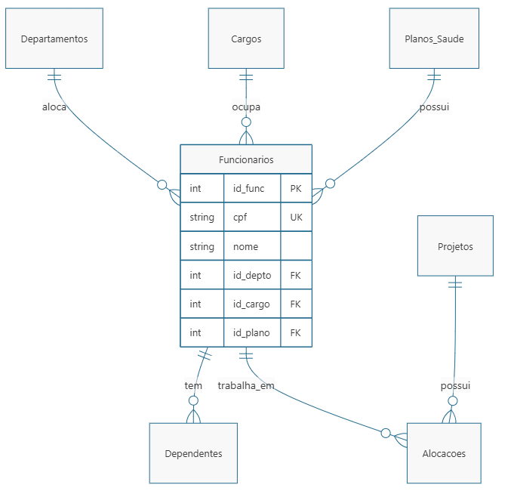
Relacionamentos e Cardinalidades

Slide 12
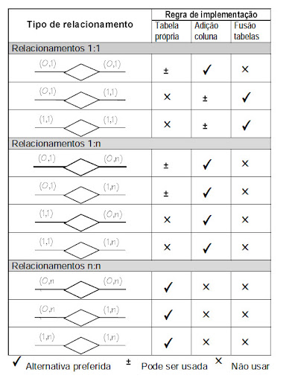
Mapeamento para o Modelo Relacional
Etapa 1 - Mapeamento das Entidades
Etapa 2 - Entidade Fraca ( Relacionamento Identificador)
Etapa 3 - Atributos Compostos
Etapa 4 - Atributo multivalorado
Etapa 5- Mapeando Relacionamentos
Detalhes podem ser compreendidos neste link

Slide 13
O Processo de Normalização de Dados
A Normalização é a aplicação de regras matemáticas rígidas para eliminar a redundância de dados e as anomalias operacionais.
Criada por Edgar F. Codd (pai do banco de dados relacional), a normalização garante que os dados estejam no lugar certo, pela razão certa.
Vamos aplicar as Três Formas Normais à Planilha Monstro da TechPeople!

Slide 14
O Processo de Normalização de Dados
A Normalização é a aplicação de regras matemáticas rígidas para eliminar a redundância de dados e as anomalias operacionais.
Criada por Edgar F. Codd (pai do banco de dados relacional), a normalização garante que os dados estejam no lugar certo, pela razão certa.
Reflexão:
Redundância controlada em Data Warehouses (Aula 04) é útil para leitura, mas em sistemas produtivos (OLTP), a redundância é a causa raiz da inconsistência de dados.
Vamos aplicar as Três Formas Normais à Planilha Monstro da TechPeople!

Slide 15
1FN - Primeira Forma Normal (Atomicidade)
Regra:
Uma tabela está na 1FN se todos os seus atributos são atômicos (indivisíveis) e se ela possui uma Chave Primária definida. Não podem existir listas, arrays ou grupos repetitivos em uma coluna.
O Problema da Planilha Monstro:
A coluna Dependentes continha "João, Maria".
A coluna Projetos continha "P1, P2".
A Solução na 1FN:
Separar atributos multivalorados em novas tabelas, ligadas por Chave Estrangeira.
Criamos a tabela Dependentes (1:N com Funcionarios) e quebramos o relacionamento N:M de Projetos criando a tabela associativa Alocações.

Slide 16
2FN - Segunda Forma Normal (Dependência Parcial)
Regra:
Uma tabela está na 2FN se ela já estiver na 1FN e não possuir dependências parciais. Todos os atributos não-chave devem depender de TODA a chave primária, e não apenas de uma parte dela. (Aplica-se principalmente a tabelas com chaves compostas).
O Problema na 1FN:
Na tabela associativa Alocações, a Chave Primária é composta por (id_func, id_projeto).
Se tivermos uma coluna nome_projeto nesta tabela, ela dependeria apenas do id_projeto, gerando redundância se vários funcionários estiverem no mesmo projeto.
A Solução na 2FN:
O nome_projeto deve ser movido para uma tabela autônoma Projetos com PK id_projeto.

Slide 17
3FN - Terceira Forma Normal (Dependência Transitiva)
Regra:
Uma tabela está na 3FN se ela já estiver na 2FN e não possuir dependências transitivas. Atributos não-chave NÃO PODEM determinar ou depender de outros atributos não-chave. Todo atributo deve depender apenas da Chave Primária.
O Problema na 1FN:
Na tabela de Funcionarios, o CPF determina o Cargo, e o Cargo determina o Salario_Base. Se o Cargo muda, o salário base muda. Há uma dependência transitiva: CPF -> Cargo -> Salario_Base.
O mesmo vale para o Departamento e sua Localização.
A Solução na 3FN:
Isolamos Cargos, Departamentos e Planos_Saude em tabelas separadas e substituímos seus dados reais por chaves estrangeiras (IDs) dentro da tabela de Funcionarios.

Slide 18
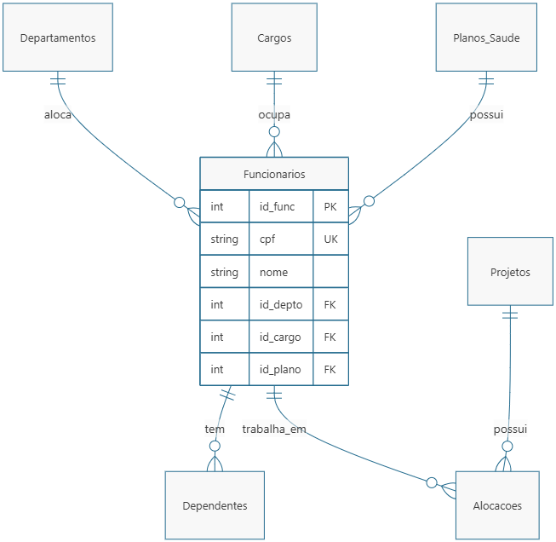
O Diagrama Entidade-Relacionamento Resultante (3FN)
A arquitetura final do Banco de Dados Relacional da TechPeople:
Insight Executivo: Note que cada fato está isolado. O salário base só existe em UM único lugar (tabela Cargos). Assim, ao mudar o salário de um cargo vai impactar centenas de funcionários sem duplicar uma única linha de informação.

